Slide 1
世界衛生組織.無國界醫生組織
六年17班第二組
組員：3.8.14.19.26
做簡報：陳怡寧、柯詠晴 上台報告：洪健智、侯佩宜
獎品準備: 施宏洋

Slide 2
目錄
（1）世界衛生組織
1.簡介2.宗旨3.會員國4.千年發展目標5.相關影片
6.有獎徵答
（2）無國界醫生組織
1.緣起2.組織和機構3.宗旨4.工作的危險性5.相關影片6.有獎徵答

Slide 3
世界衛生組織

Slide 4
簡介
世界衛生組織是聯合國專門機構之一，國際最大的公共衛生組織，總部設於瑞士日內瓦，是國際上最大的政府間衛生機構。主要職能：促進流行病和地方病的防治，疾病醫療和有關事項的教學與訓練；推動確定生物製品的國際標準。

Slide 5
宗旨
該組織健康的定義為「身體，精神及社會生活中的完美狀態」。

Slide 6
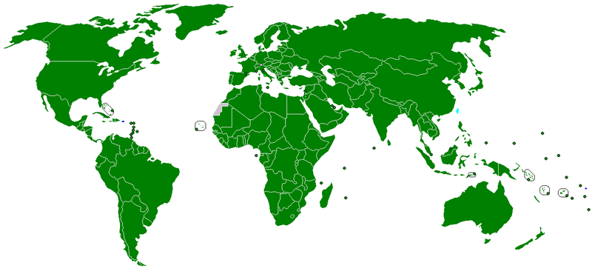
會員國
截至2013年為止，世界衛生組織共有194個成員國。 成員國會派代表團參加世界衛生大會，是組織的最高決策機構
世界衛生組織的會員國（綠色）

Slide 7
千年發展目標
為響應聯合國的千年發展目標，世界衛生組織將致力執行以下事項：
消滅貧窮和飢餓
降低死亡率
改善孕婦健康
與疾病做對抗
確保環境的持續能力
建立全球夥伴關係

Slide 8
相關影片
https://www.youtube.com/watch?v=SwRlzO-p6RE

Slide 9
有獎徵答：（3個問題，請把握機會喔！）
1.請問在影片中的大狗是指什麼？（提示：是一種你看不到的東西。）
A：
是我嗎？

Slide 10
有獎徵答：（3個問題，請把握機會喔！）
2. 世界衛生組織的宗旨是什麼？
A：
蛤？

Slide 11
有獎徵答：（3個問題，請把握機會喔！）
3. 世界衛生組織的千年發展目標是什麼？
A：（只要講出2個。）

Slide 12
無國界醫生組織
是一個獨立、從事人道救援的非政府組織以在飽受戰爭摧殘的地區和貧窮國家致力協助抵抗地方疾病的計畫聞名。

Slide 13
緣起
創立於1863年的國際紅十字會（CICR/ICRC），是受戰爭及自然災害影響的人民接受緊急食品及藥物援助的主要來源。第二次世界大戰之後，國際紅十字會因對屠殺保持沉默而受到批評。

Slide 14
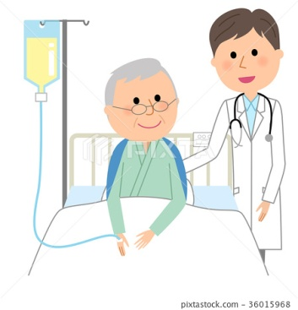
組織和機構
無國界醫生是全球最大的獨立醫療救援組織，目前總部設於瑞士的日內瓦，有五個主要的行動中心位於歐洲，分別是巴黎、布魯塞爾、阿姆斯特丹、巴塞隆納和日內瓦。

Slide 15
宗旨
｢不分種族、國家與宗教背景、義務的協助戰火和自然災害中受傷的人類得到醫治｣。

Slide 16
工作的危險性
1.除了要面對在戰地和瘟疫區的死傷威脅，無國界醫生志願者有時還會因為政治原因被攻擊或綁架。
2.在一些進行內戰的國家中，對其中單方的人道主義援助會被認為是對敵方的幫助，並因而被襲擊

Slide 17
相關影片
緊急救援：無國界醫師的故事
https://www.youtube.com/watch?v=UWevCWCM068

Slide 18
有獎徵答：
無國界醫生組織有五個主要的行動中心，那麼這五個主要的行動中心的總部是設於那裡？
A：

Slide 19
有獎徵答：
無國界醫生組織進行時，會有危險性是什麼？
A：

Slide 20
有獎徵答：
請問無國界醫生組織的代表圖案是那一個？
1 2 3 A：

Slide 21
end

